Slide 1
Hypertable
Bases de datos tabular, de código abierto, basado en BigTable de Google.
Motivación, almacenamiento eficiente de la información y acceso óptimo.

Slide 2
ACID es un conjunto de propiedades que deberían cumplir las BD relacionales.
Acrónimo de: Atomicity, Consistency, Isolation and Durability
Atomicidad: Se hace todo o no se hace nada.
Consistencia (integridad): que sólo se empieza aquello que se puede acabar. Sólo se almacenan datos válidos.
Aislamiento: una transacción no puede afectar a otras
Durabilidad: (Persistencia). Toda información almacenada no se perderá.

Slide 3
BASE son las propiedades que deberían cumplir las noSQL
Acrónimo de: Basic Availability, Soft-state, Eventual consistency
Disponibilidad básica: la BD funciona la mayoría del tiempo incluso ante fallos, considerando el almacenamiento distribuido y replicado.
Estado suave - flexible: Las BD no tienen que ser consistentes con la escritura, ni las diferentes réplicas deben ser mutuamente consistentes todo el tiempo.
Consistencia eventual: la base de datos evidenciara consistencia en algún momento.
BASE properties are much looser than ACID. https://neo4j.com/blog/acid-vs-base-consistency-models-explained/

Slide 4
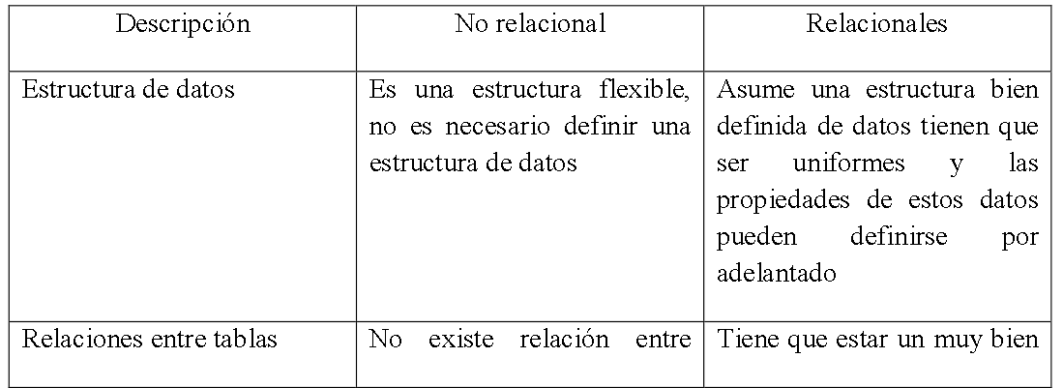
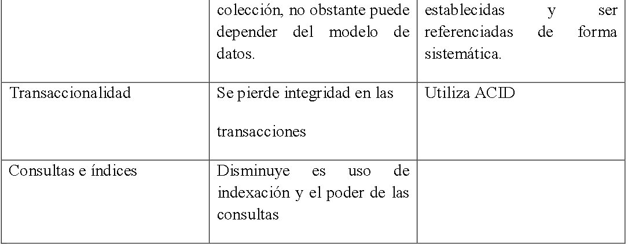
Entonces la conclusión es:
http://repositorio.utp.edu.co/dspace/bitstream/handle/11059/5119/0057565S161.pdf

Slide 5
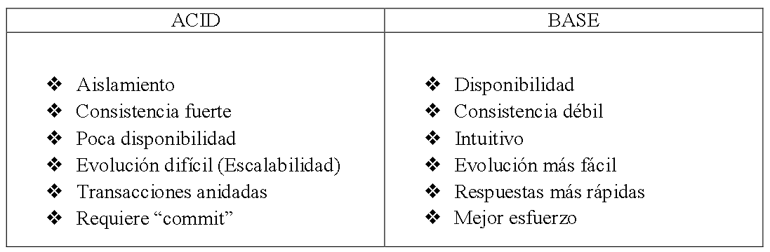
Características ACID vs BASE
http://repositorio.utp.edu.co/dspace/bitstream/handle/11059/5119/0057565S161.pdf

Slide 6
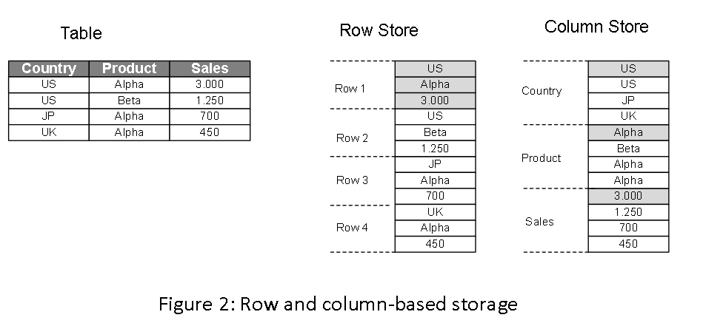
Almacenamiento en Columnas
http://users.ipfw.edu/chansavj/SAP-HOW-TO/SAP%20HANA%E2%84%A2%20Database%20%E2%80%93%20Development%20Guide-hana_dev_en.pdf

Slide 7
Para ejecutar Hypertable, se debe ingresar a: C:\Program Files\Hypertable
Descargar Hypertable Servers/Shell for Windows 64-bit installer http://ht4w.softdev.ch/index.php/downloads
Ejecutar Hypertable.exe
Crear un namespace → Base de datos
create namespace fruver;
Listar los namespace disponibles
get listing;
Habilitar un namespace para trabajar;
use fruver;
El lenguaje usado es Hypertable Query Language (HQL)

Slide 8
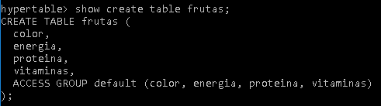
Crear tablas:
CREATE TABLE fruta (color, energia, proteina, vitaminas);
CREATE TABLE verdura (energia, vitaminas);
Mostrar las tablas creadas
show tables;
Obtener el código con el que se creó la tabla:

Slide 9
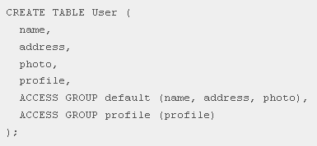
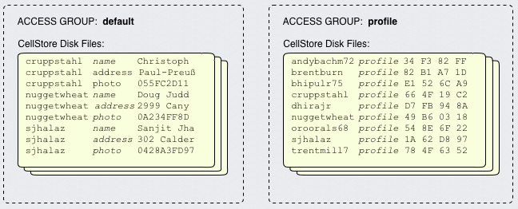
Access groups, son un modo para controlar el almacenamiento físico de las columnas de datos en el disco.
Creará dos grupos físicos de datos en columna
SELECT profile from User;
Solo se transfiere de disco la
info solicitada. + eficiente
http://www.hypertable.com/documentation/architecture/

Slide 10
Insertar
Se inserta (row, column, value), primero la clave de fila, luego la clave de columna y finalmente el valor como cadena (String).
CREATE TABLE fruta (color, energia, proteina, vitaminas);
INSERT INTO fruta VALUES ("mamoncillo", "color", "verde"),
("mamoncillo", "energia", "2kJ"),
("mamoncillo", "proteina", "0.1g"),
("mamoncillo", "vitaminas:E", "0.01mg"),
("mamoncillo", "vitaminas:K", "0.08mg"),
("mamoncillo", "vitaminas:C", "0.04mg");
INSERT INTO fruta VALUES ("naranja", "color", "amarillo"),
("naranja", "proteina", "1.5g"),
("naranja", "vitaminas:C", "21mg"),
("naranja", "vitaminas:D", "0.08mg");

Slide 11
Ahora inserta 3 verduras, con todos sus atributos, y al menos 3 vitaminas, guarda el script, para enviarlo al final de clase.
CREATE TABLE verdura (energia, vitaminas);
CREATE TABLE fruta (color, energia, proteina, vitaminas);
INSERT INTO fruta VALUES ("mamoncillo", "color", "verde"),
("mamoncillo", "energia", "2kJ"),
("mamoncillo", "proteina", "0.1g"),
("mamoncillo", "vitaminas:E", "0.01mg"),
("mamoncillo", "vitaminas:K", "0.08mg"),
("mamoncillo", "vitaminas:C", "0.04mg");

Slide 12
Lectura, similar a SQL
Todas las frutas
select * from fruta;
Las naranjas
select * from fruta where row = "naranja";
Las vitaminas del mamoncillo
select vitaminas from fruta where row = “mamoncillo”
Las frutas que tienen vitamina C (CaseSensitive)
select vitaminas:C from fruta
Con vitamina C y que comiencen con mam
select vitaminas:C from fruta where row =^ "mam";
Uso de expresiones regulares
select vitaminas:C from fruta where row regexp “\bmam\w+”;
http://www.hypertable.com/documentation/reference_manual/hql/#select

Slide 13
Lectura Recomendada: http://www.hypertable.com/community/roadmap/
Continue to add support for SQL. Focus will be on data analysis, including:
Data types
GROUP BY
ORDER BY
Aggregate functions
Joins
Habitualmente estas tareas se realizan con map-reduce.
Para las demás sentencias se recomienda:
http://www.hypertable.com/documentation/reference_manual/hql/#delete

